Slide 1
Природные
зоны Африки

Slide 2
задачи:
Определить с помощью карт географическое положение природных зон.
Изучить климатические и почвенные особенности данной зоны.
Ознакомиться с типичными представителями растительного и животного мира.

Slide 3

Природные зоны Африки
Тропические пустыни
Влажные экваториальные леса
Саванны и редколесья
Субтропические средиземноморские леса
Переменно-влажные леса

Slide 4
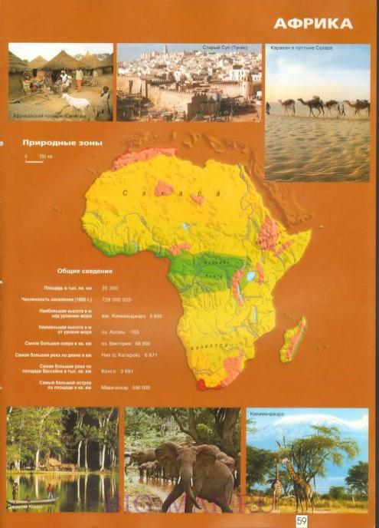
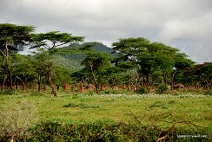
Карта продных зон Африки

Slide 5
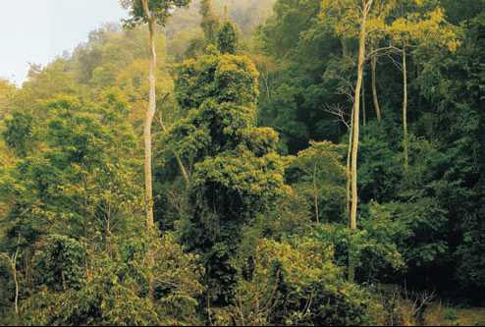
Влажные экваториальные вечнозелёные леса
Занимают котловину Конго и побережье Гвинейского залива. Эти леса отличаются огромным видовым разнообразием (более 1000 видов растений), высотой (до 50 м) и многоярусностью (кроны деревьев заполняют почти все пространство).

Slide 6
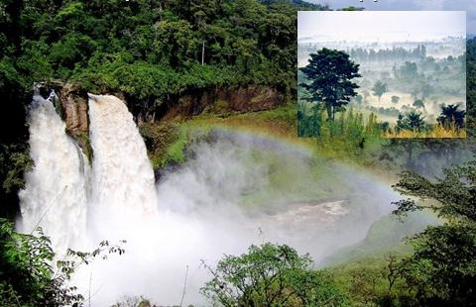
Первый верхний ярус составляют гиганты древесной растительности, поднимающие свои кроны на высоту 40 — 50 м и больше. Ниже располагаются кроны деревьев второго яруса, затем третьего и так до четвёртого, пятого и даже шестого ярусов. При такой многоярусности на почву попадает очень мало света, тем не менее, и здесь встречаются споровые растения, не требовательные к свету: папоротники, селагинеллы, плауны.

Slide 7
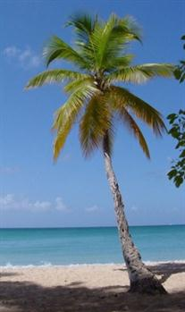
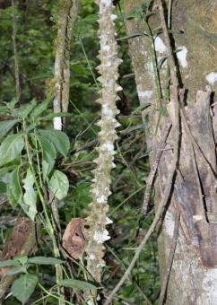
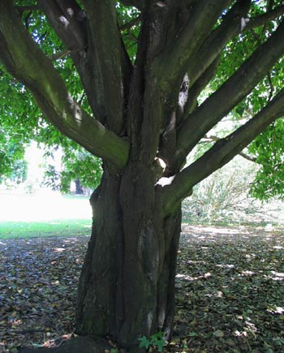
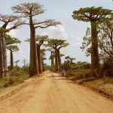
Экваториальный лес – родина многих ценных растений. Самая распространённая из всех пальм – масличная. Древесина многих деревьев идёт на изготовление дорогой мебели и в большом количестве вывозится за пределы материка.
Кокосовая пальма
Лианы, свисая гирляндами, делают лесную чащу
непроходимой
Эбеновое дерево
(чёрное дерево)
баобаб

Slide 8
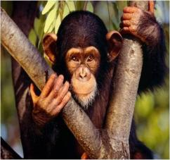
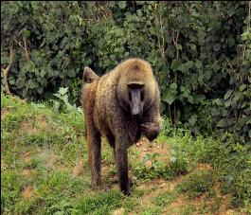
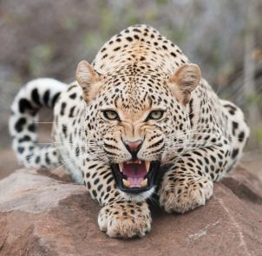
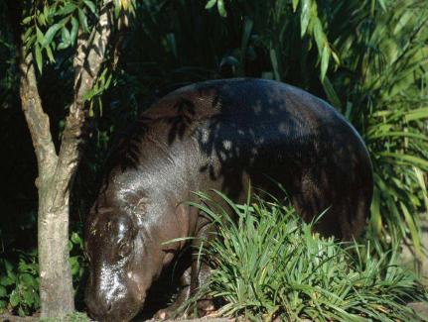
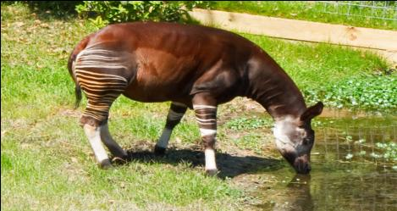
Животные экваториальных лесов Африки
Леопард– хищное животное
Обезьяны живут на деревьях
Окапи, обитают только
в Африке
Карликовый бегемот до 80 см.

Slide 9
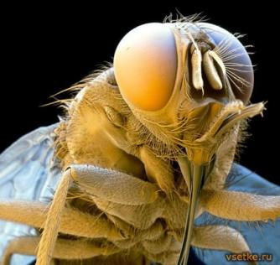
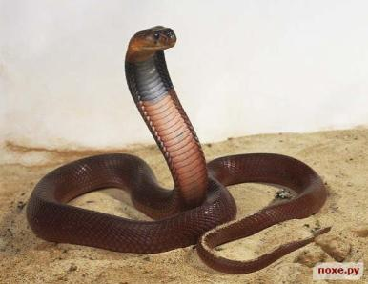
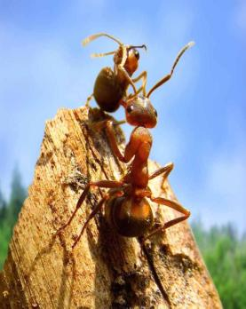
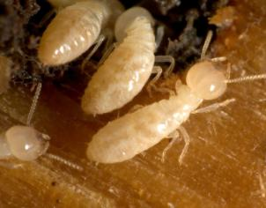
В Африке много змей, в том числе и ядовитых
Муха цеце-переносчик возбудителя болезни, который вызывает заболевания и гибель крупнорогатого скота, лошадей, у людей – опасную для жизни сонную болезнь
муравьи
Термиты-насекомые, питающиеся растительными остатками

Slide 10
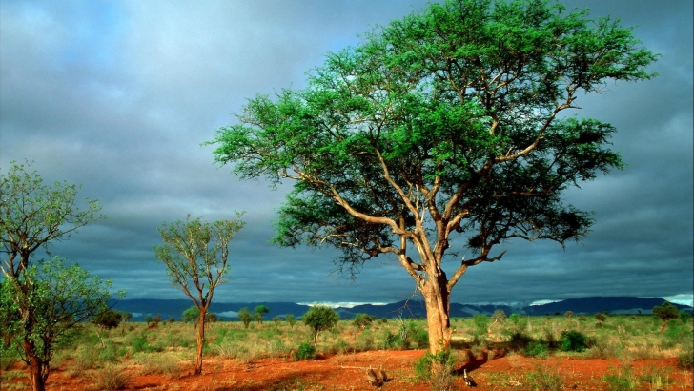
Саванны в Африке занимают огромные пространства -около 40% площади материка. Лес и саванна-это два различных мира. Обилие света и открытое пространство. Травы достигают 3м в высоту. Редко встречается деревья. Сезон дождей длится 7-9 месяцев.

Slide 11
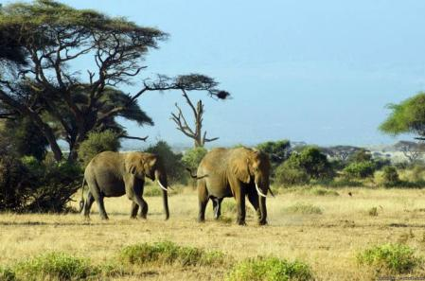
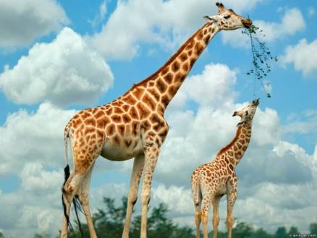
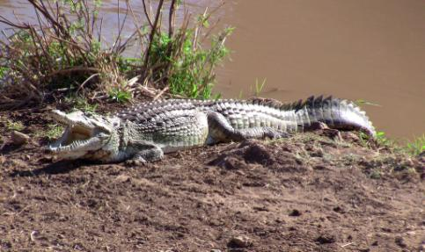
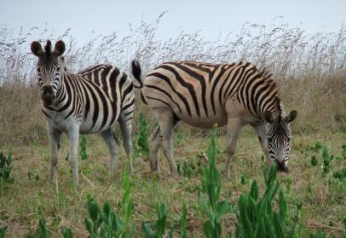
Животные африканской саванны
Африканские слоны
жирафы
крокодил
зебры

Slide 12
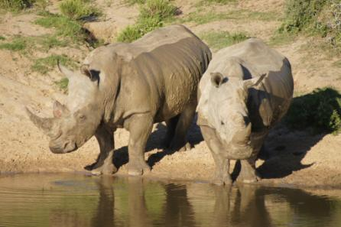
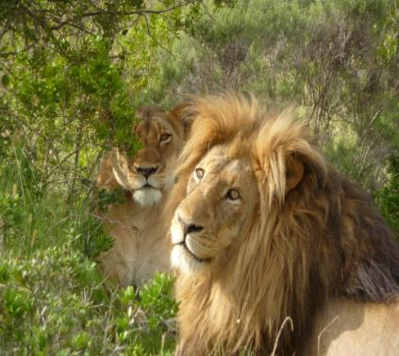
Лев – самый крупный представитель кошачьих в Африке. Этот царь зверей никого не боится. Его рев слышен на много километров вокруг. Удивительно, но охотятся не львы, а львицы. За один раз лев съедает свыше 10 кг мяса.
Носороги не слишком дружелюбны. Этих животных легко узнать по двум рогам – большому и маленькому. После еды носорог отдыхает где-нибудь в тени, укрывшись от палящего солнца. Ему также нравится поваляться в грязи – так животное защищается от укусов назойливых насекомых.

Slide 13
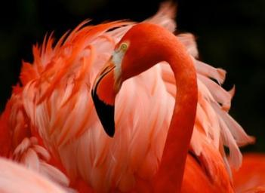
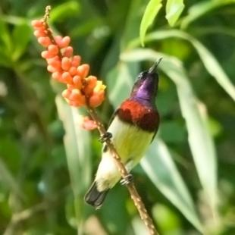
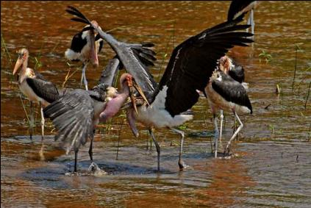
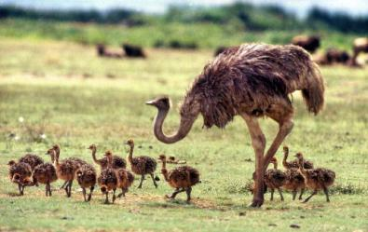
Саванны Африки богаты птицами.
Нектарница – самая маленькая птица саванн
Розовый фламинго
Птица марабу
Африканский страус

Slide 14
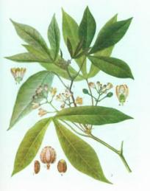
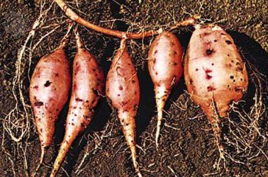
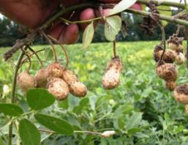
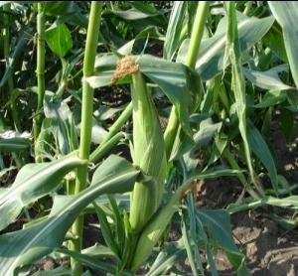
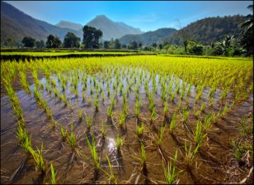
Природные условия саванн благоприятны для выращивания культурных растений жарких стран.
арахис
маниока
Сладкий картофель, он же батат
На более влажных местах выращивают рис
кукуруза

Slide 15
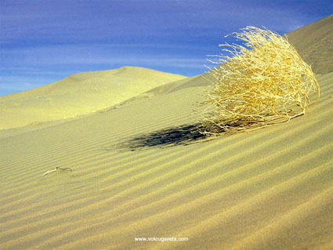
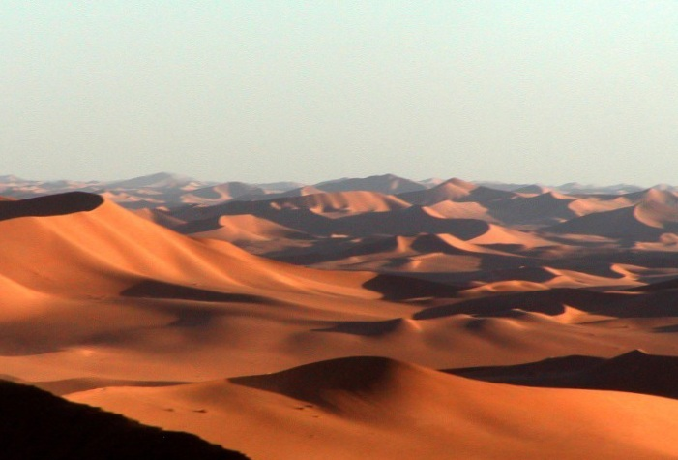
Тропические пустыни Африки

Slide 16
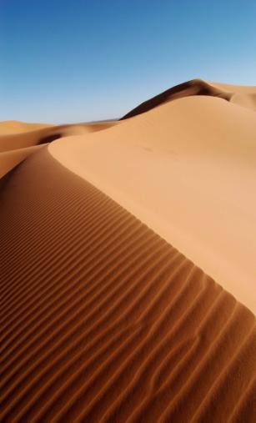
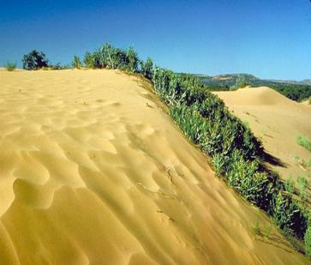
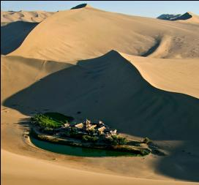
Сахара – крупнейшая на Земле пустыня. Годовое количество осадков менее 100мм. Иногда осадков не бывает по нескольку лет. В летнее время жара достигает +40-50 градусов в тени. В сахаре огромные площади занимают каменистые пустыни, где местами громоздятся дюны и барханы.
Растительность Сахары чрезвычайно скудная, а местами её нет вообще. Только в оазисах развивается богатая растительность.
Оазис в пустыне

Slide 17
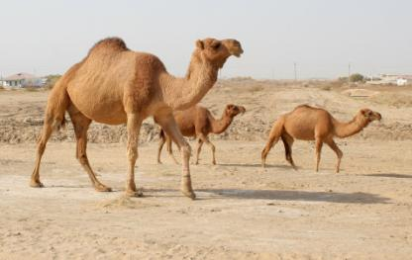
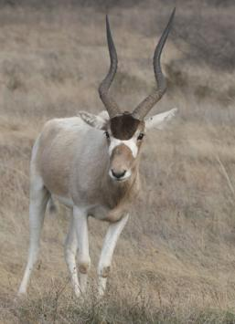
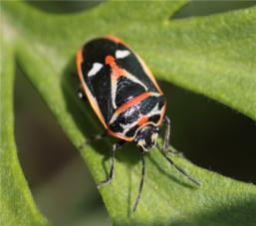
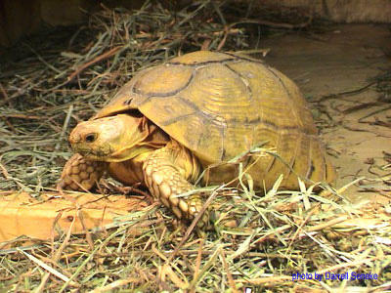
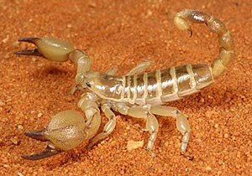
Животные Сахары, как и других пустынь, приспособлены к условиям пустынного климата.
Антилопа - Аддакс
верблюды
Африканский жук
скорпион
черепаха

Slide 18
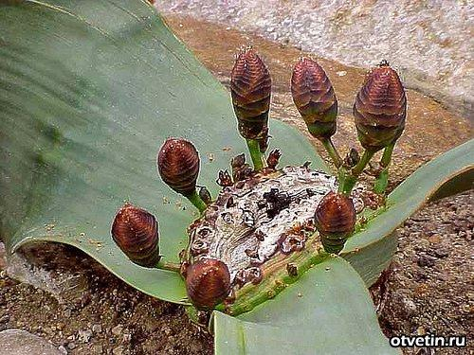
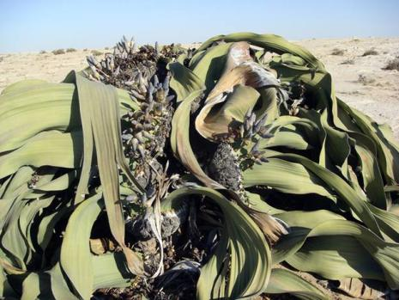
Вельвичия – уникальное и удивительное растение пустыни Намиб ( в Южной Африке)
Короткий ствол поднимается над Землёй лишь на 50см. Имеется два плотных листа, в длину до 3 метров. Листья растут непрерывно, отмирая на концах.
Возраст может достигать 150 лет.
Вельвичия находится под охраной намибийского закона об охране природы. Сбор ее семян запрещен без специального разрешения..

Slide 19
Ответьте на вопросы
Какие природные зоны Африки вам известны? Перечислите их.
Экваториальные леса, саванны, тропические пустыни
2. Назовите хищных животных Африки.
Гепарды, леопарды, шакалы, гиены, львы, крокодилы
3. Какое животное экваториальных лесов считается эндемиком?
окапи
4. Самое крупное животное из семейства кошачьих, проживающих в Африке?
леопард
5. Какое растение в Африке напоминает сладкий картофель?
батат
6. Назовите самую большую пустыню мира.
Сахара
7. Где произрастает растение вельвичия?
В Южной Африке, в пустыне Намиб

Slide 20
Природные
зоны Африки

